Slide 1
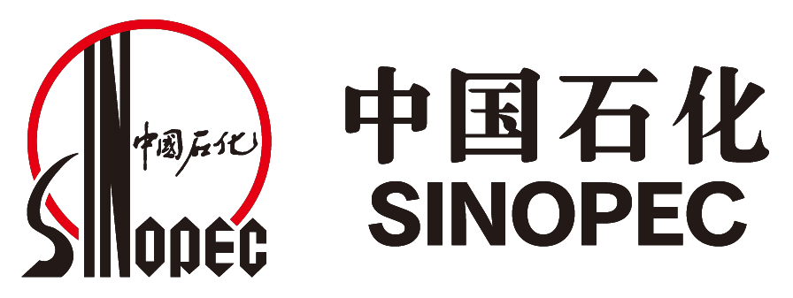
航煤加氢脱硫罐油气对大气排放更改为对低压瓦斯系统密闭可视化排放
中国石化石家庄炼化分公司
武云峰
中 国 石 化 石 家 庄 炼 化 公 司
SINOPEC SHIJIAZHUANG REFINING & CHEMICAL COMPANY

Slide 2
一、个人简介
二、80万吨/年航煤加氢装置简介
三、80万吨/年航煤加氢装置执行民用航煤转军用航煤生产过程中存在的问题
四、80万吨/年航煤加氢装置可视化密闭排气创新成果简介
Contents
目 录

Slide 3

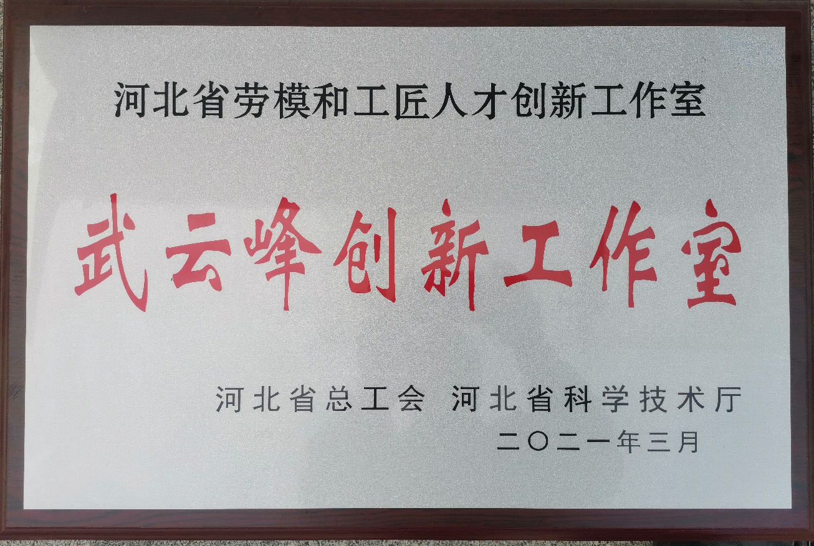
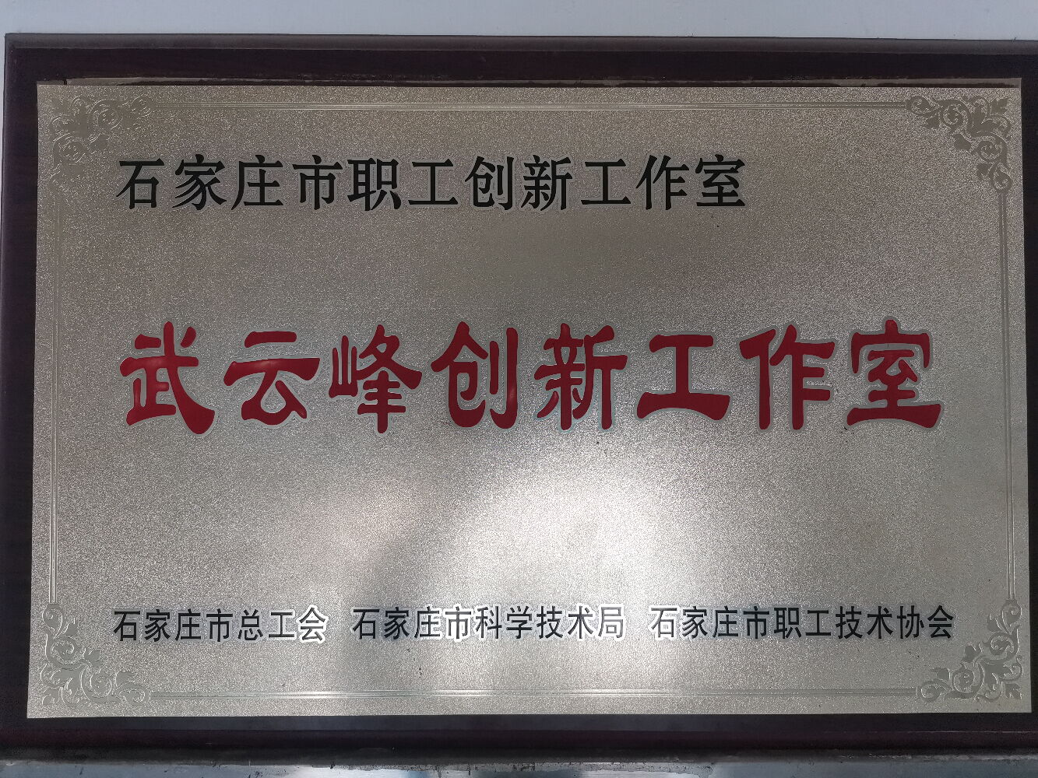
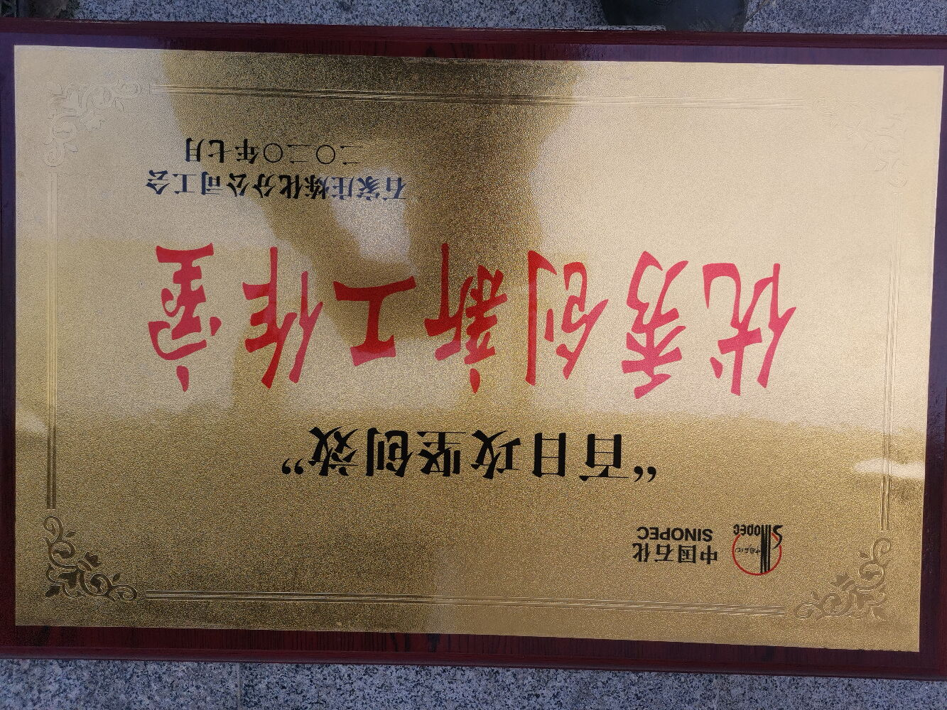
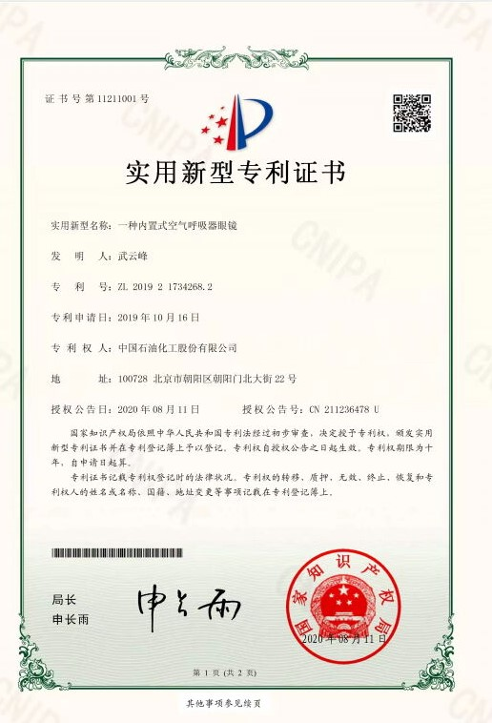
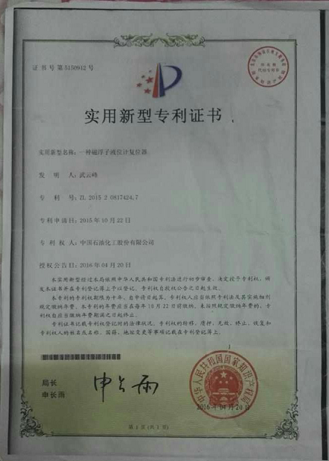
一、个人简历
姓 名：武云峰
政 治 面 貌：中共党员
获得荣誉：中石化集团公司优秀共产党员、中石化集团公司技术能手、石家庄市劳模等
现 岗 位：炼油运行二部主任技师
专业技术职称：高级技师

Slide 4
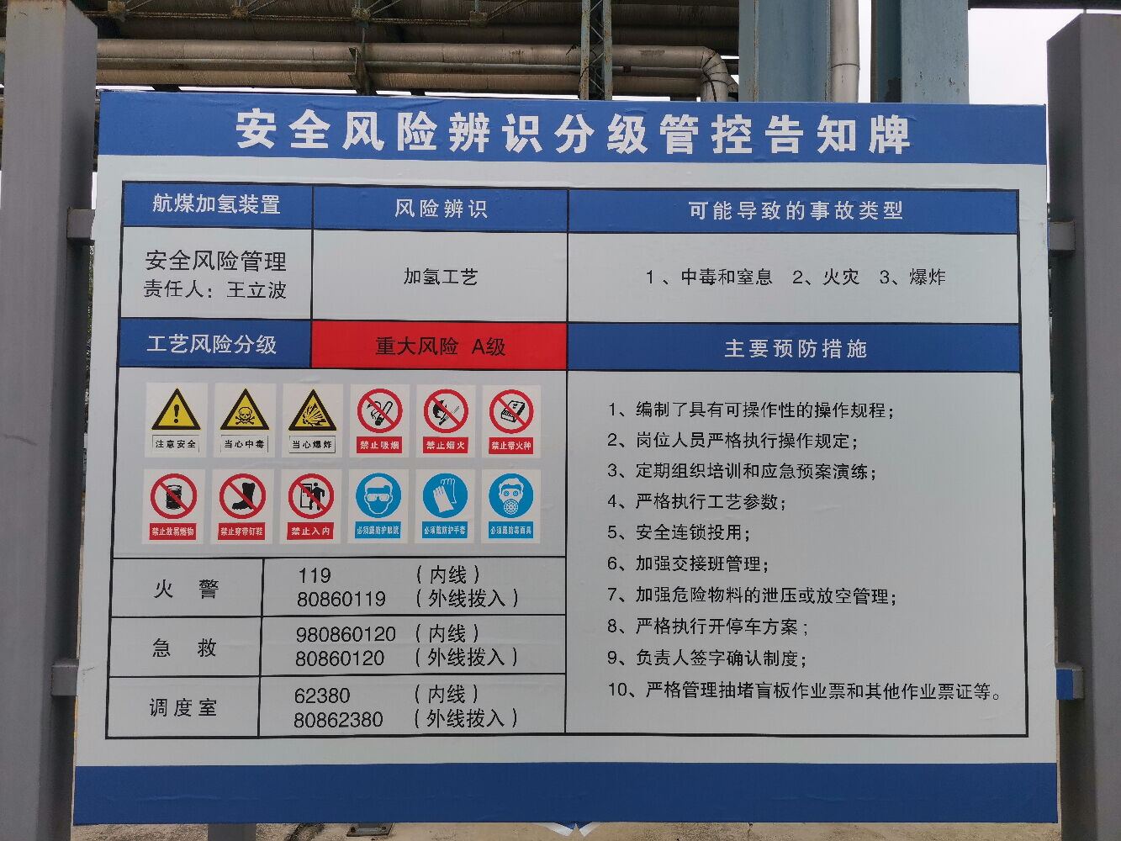
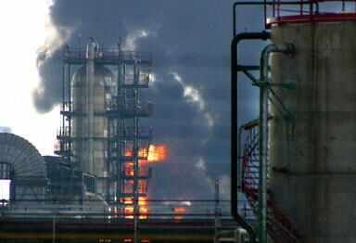
二、80万吨/年航煤加氢装置简介
石家庄炼化80万吨/年航煤加氢装置，主要生产民用航空煤油和军用航空煤油。主要工艺介质为煤油、汽油、酸性气、天然气、瓦斯、硫化氢、氢气等。装置安全风险主要是高温、高压、剧毒、易燃、易爆。如操作不当或泄露会造成重大的安全生产事故。

Slide 5
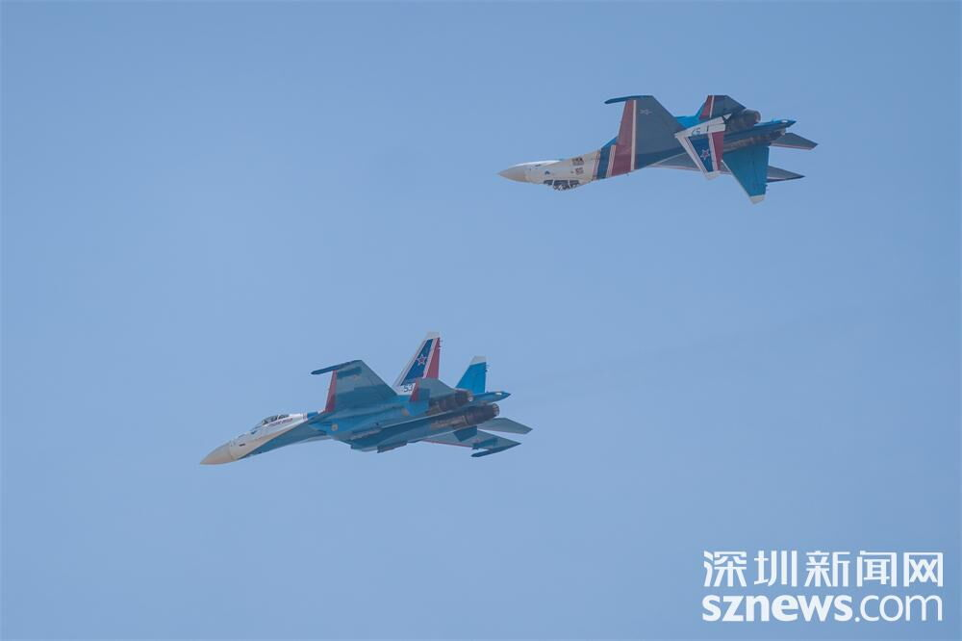
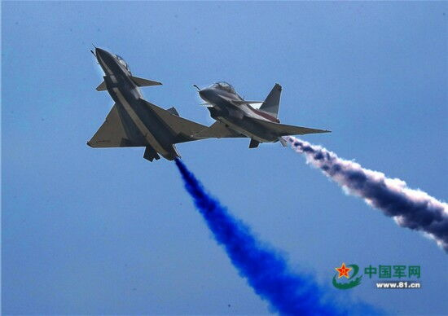
二、80万吨/年航煤加氢装置产品质量控制
质量标准：民用航空煤油为铜片腐蚀＜1，军用航空煤油为银片腐蚀＜0，100％合格的军用航煤是保障我国战鹰在超音速、超机动作战任务的有力支撑，因此合格的军用航空煤油是保证国防建设的一项重要政治任务，在生产军航时不但各项工艺参数需要调整，还必须投用脱硫罐，用以进一步脱除航煤产品中的硫化氢，提高腐蚀等级。

Slide 6
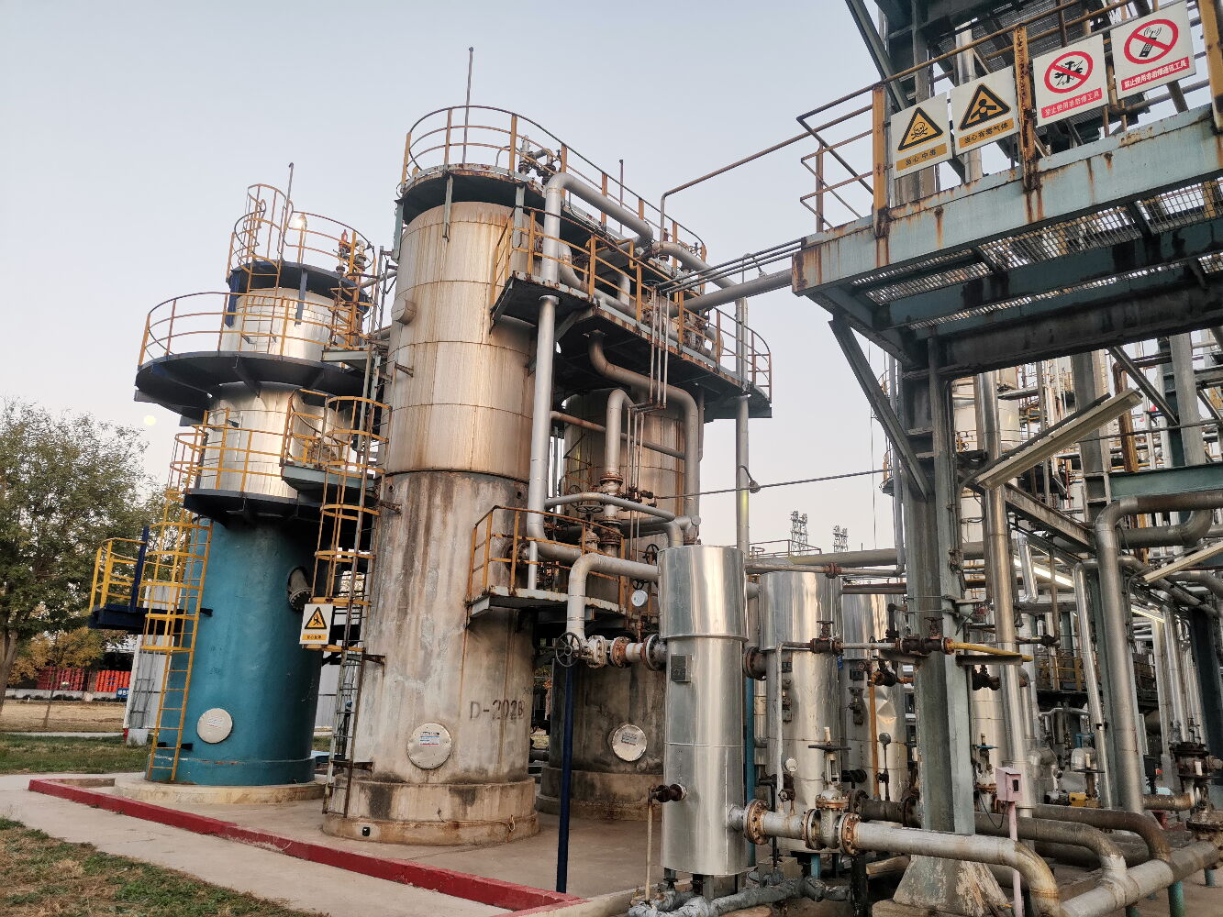
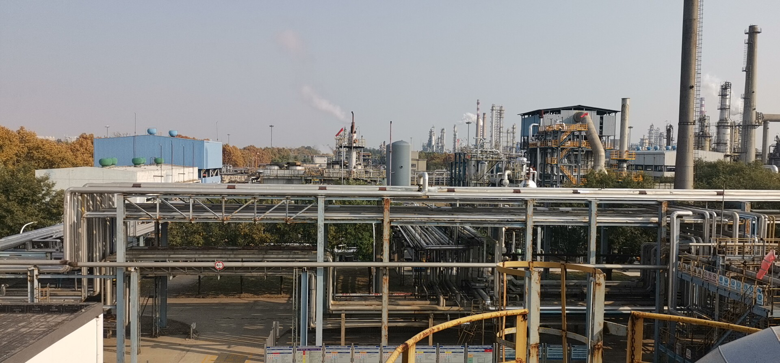
二、80万吨/年航煤加氢装置产品质量控制
在执行民用航空煤油时需要切除脱硫罐D-202ABC放净脱硫罐内的煤油，充氮气保护，确保贵金属的脱硫剂长周期使用，提高装置的经济效益。在执行生产军用航空煤油时需要投用脱硫罐D-202A/B/C，用以进一步脱除航煤产品中的硫化氢、杂质等，确保军用航空煤油质量合格。

Slide 7
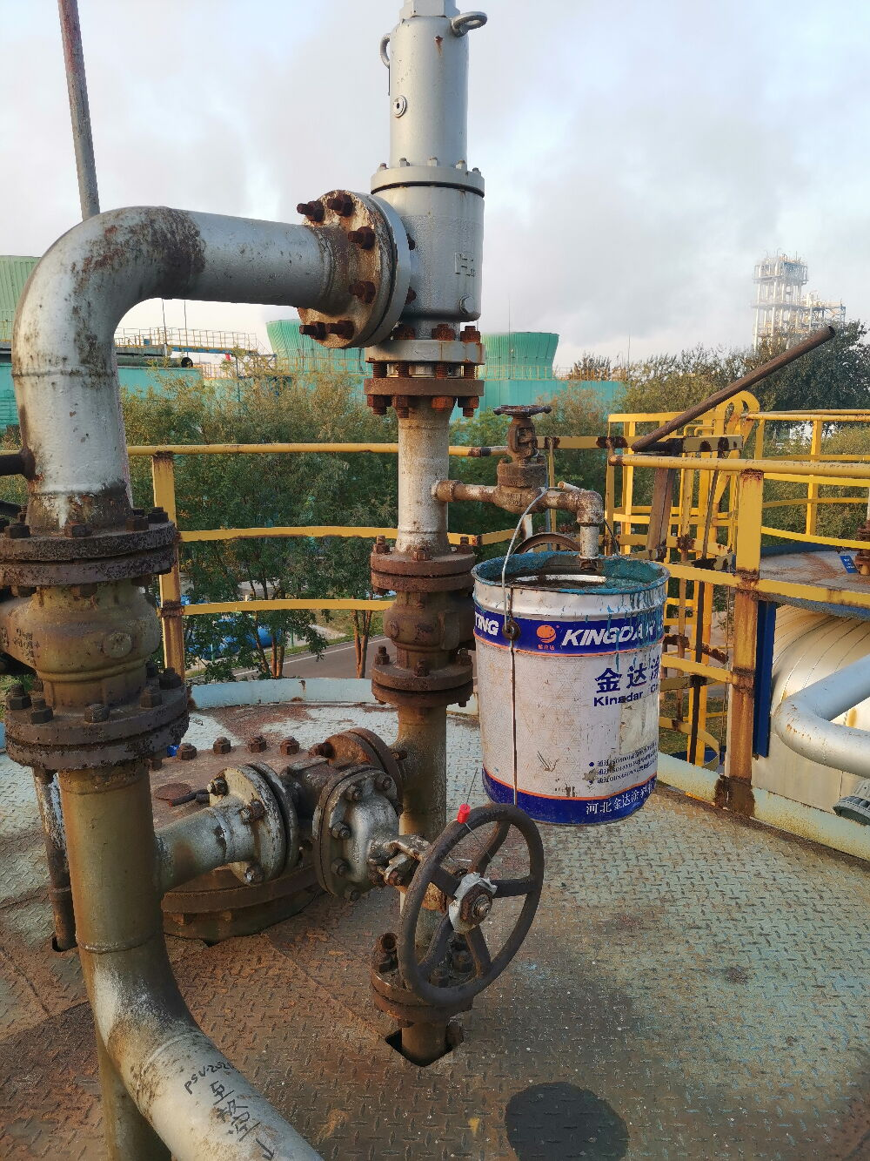
三、80万吨/年航煤加氢装置执行民用航煤转军用航煤生产过程存在的问题
（1） 在执行生产军用航煤质量标准时，需要投用脱硫罐D-202A/B/C，放净三个脱硫罐内的气体，在排气过程中大量的油气直接对大气排放，污染环境，不符合清洁生产要求。

Slide 8
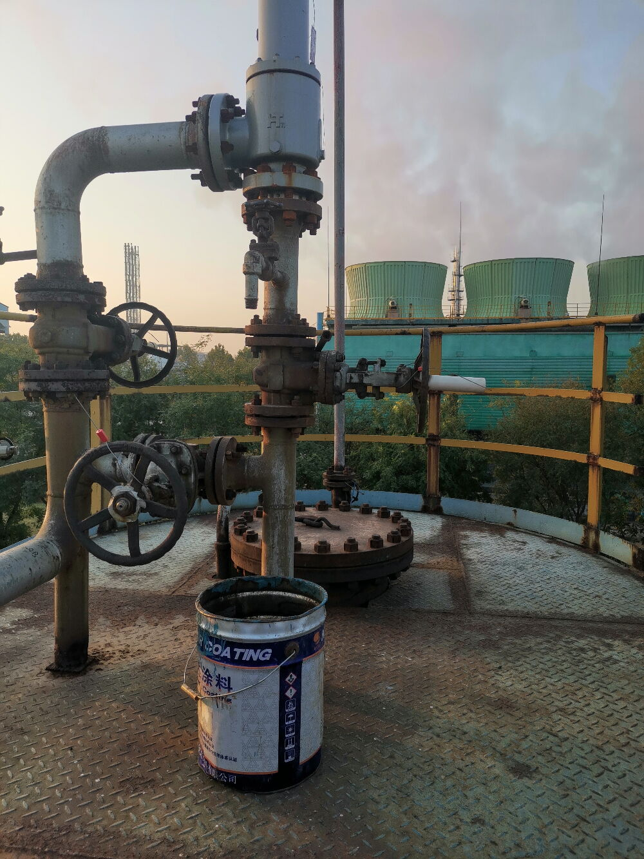
三、80万吨/年航煤加氢装置执行民用航煤转军用航煤生产过程存在的问题
（2） 在排气过程中大量的油气对大气环境排放，对装置的安全运行造成重大的安全隐患，排气阀内漏、夏季高温、雷雨天气泄露的可燃油气极大的增加了装置的安全风险。

Slide 9
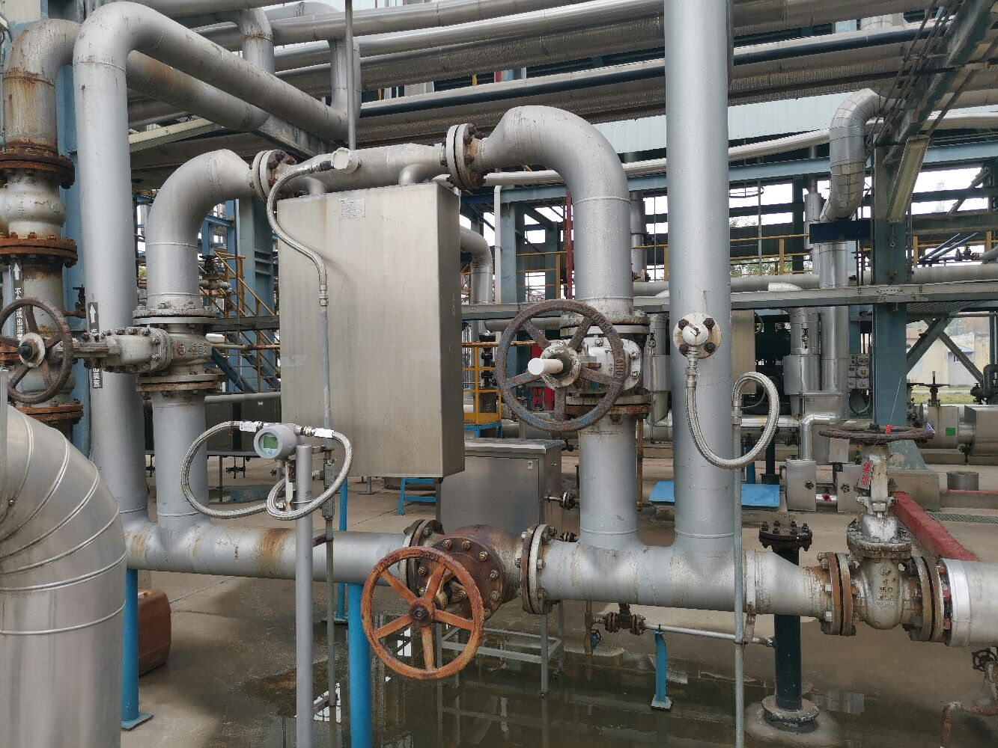
三、80万吨/年航煤加氢装置执行民用航煤转军用航煤生产过程存在的问题
（3） 如果排气不彻底，产品出装置航煤中就会带气，改变液体流速会造成质量流量计损坏。

Slide 10
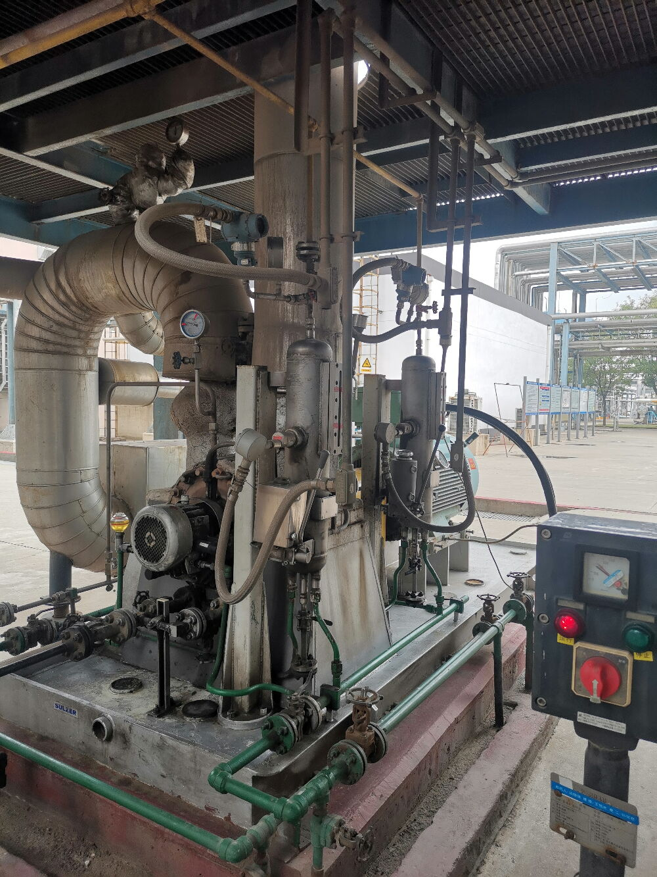
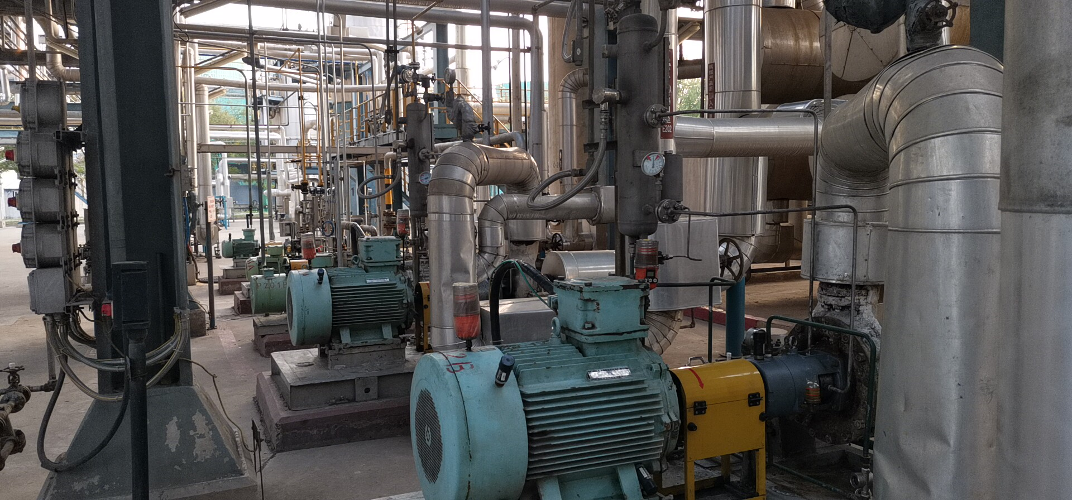
三、80万吨/年航煤加氢装置执行民用航煤转军用航煤生产过程存在的问题
（4） 如果排气不彻底，产品出装置航煤中就会带气，直接进入热油泵密封冲洗油系统，会直接造成产品热油泵P-202AB和塔底循环热油泵P-203AB产生气蚀损坏设备。

Slide 11
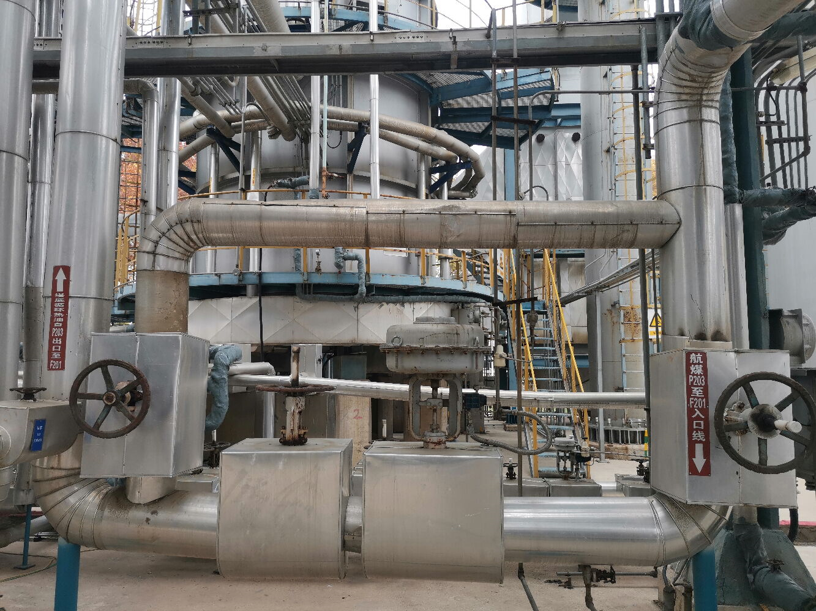
三、80万吨/年航煤加氢装置执行民用航煤转军用航煤生产过程存在的问题
（5） 如果排气不彻底，产品出装置航煤中就会带气，直接进入热油泵密封冲洗油系统，会直接造塔底循环热油泵P-203AB抽空，进一步造成泵出口流量降低低装置联锁停车，非计划停车事故，严重影响装置安全运行。

Slide 12
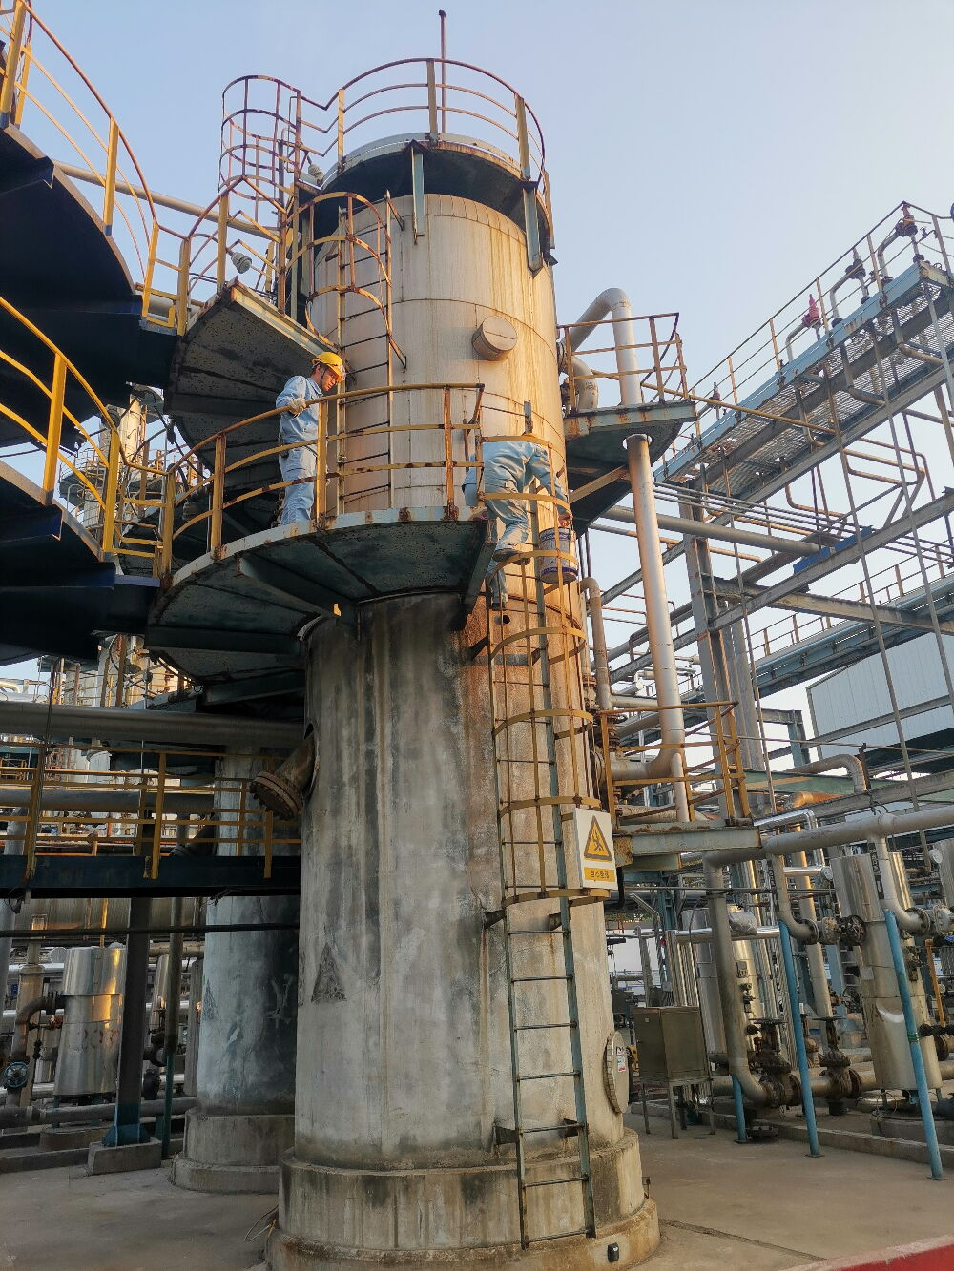
三、80万吨/年航煤加氢装置执行民用航煤转军用航煤生产过程存在的问题
（6） 在脱硫罐D-202ABC高点排气过程中，产生的航煤需要操作人员运送至地面（脱硫罐十几米高），过程中也会洒落污染环境，一个月最多时切换军用航煤十几次，大大增加了职工的劳动强度。

Slide 13
四、80万吨/年航煤加氢装置可视化密闭排气创新成果简介
创新难点：
1.如何避免在脱硫罐排气过程中产生的大量油气直接污染环境？
2.如何避免脱硫罐排气过程中产生的油气对装置造成的重大安全风险？
3.如何避免脱硫罐排气不彻底，对运行设备造成的损坏？
4.如何避免脱硫罐排气不彻底，造成装置联锁停车，危害装置的安全运行？
5.如何降低脱硫罐排气作业过程中，操作人员的劳动强度？
6.如何提升脱硫罐排气过程中的业务可靠性？
7. 如何提升装置现场”5S”的管理水平？

Slide 14
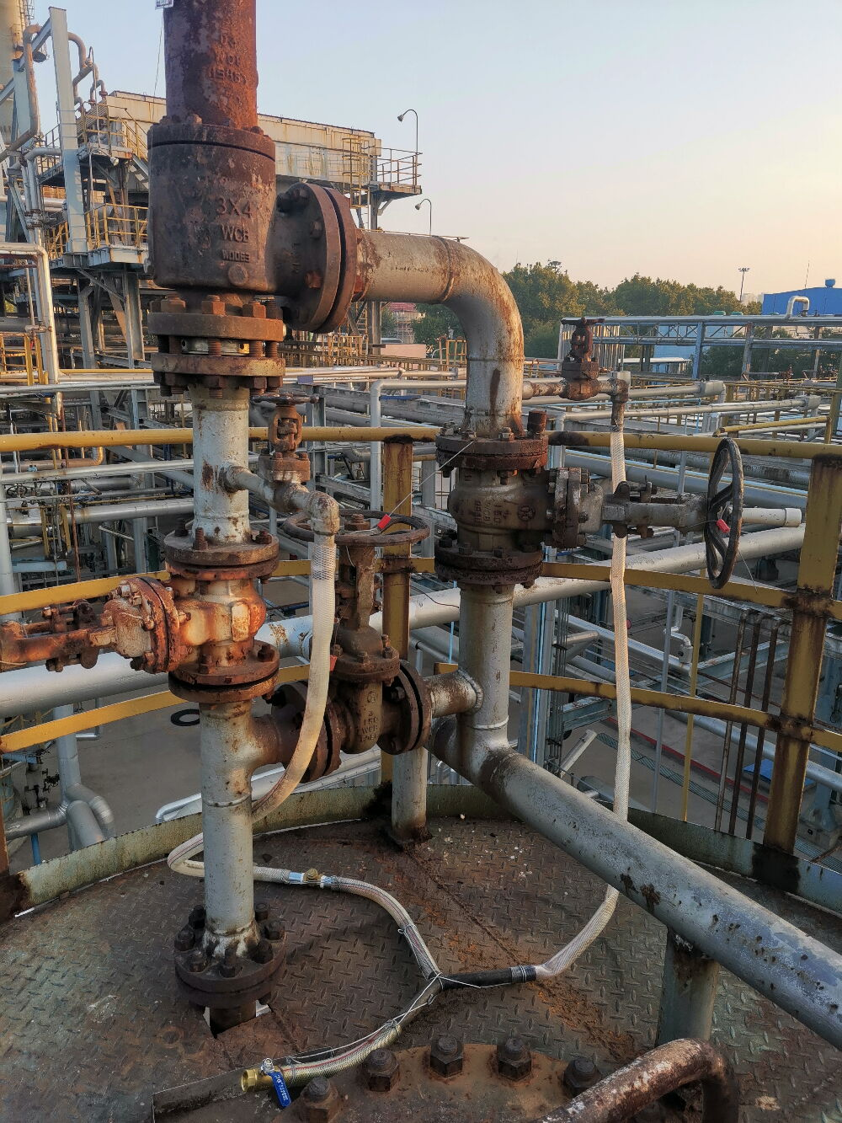
四、80万吨/年航煤加氢装置可视化密闭排气创新成果简介
航煤加氢生产军航，投用脱硫罐油气对大气排放更改为对低压瓦斯系统密闭可视化排放
（1）投用脱硫罐时，先关闭阀3，再打开阀2，再打开阀1.将脱硫罐内的油气通过阀1，经过单向阀再通过阀2，排至微正压的低压瓦斯系统 ，自流至放空分液罐，回收脱硫罐内的油气，从而达到脱硫罐排气过程中的密闭可视化排放，减少污染环境、保护设备和产生的一系列安全风险。
（2）脱硫罐排气过程中通过透明胶带达到可视化要求，监控排气彻底，大大提高业务可靠性。
（3）排气完毕，先关闭阀1，再关闭阀2，打开阀3放净管内存油，起到过脱硫罐和放空系统的隔离作用。
（4）排气管线安装单向阀，多重保险起到保护脱硫剂作用，提高业务可靠性。
（5）三个脱硫罐D-202A/B/C排气过程产生的煤油不足半瓶矿泉水瓶，大大降低了操作人员的劳动强度。
（6）提升了现场5S管理水平。
阀2
阀1
单向阀
三通
阀3

Slide 15
四、80万吨/年航煤加氢装置可视化密闭排气创新成果简介

Slide 16
谢谢
sjlh.sinopec.com

